Slide 1
Сценарий ООД с использованием техники пластилинографии по сопровождению детей с ОВЗ (слабовидящие). Тема: Бабочка Подготовила Полякова А.В. Власенкова Ю.Н.

Slide 2
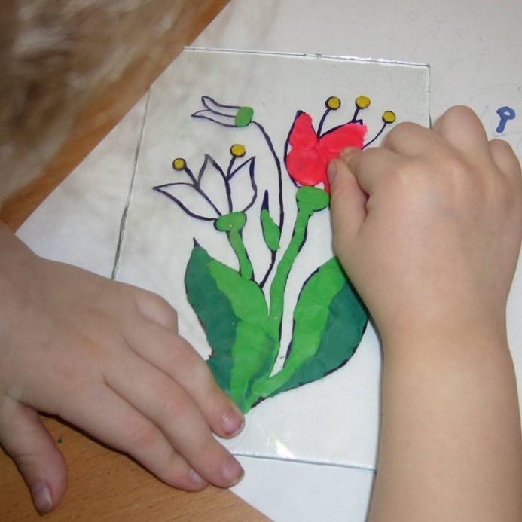
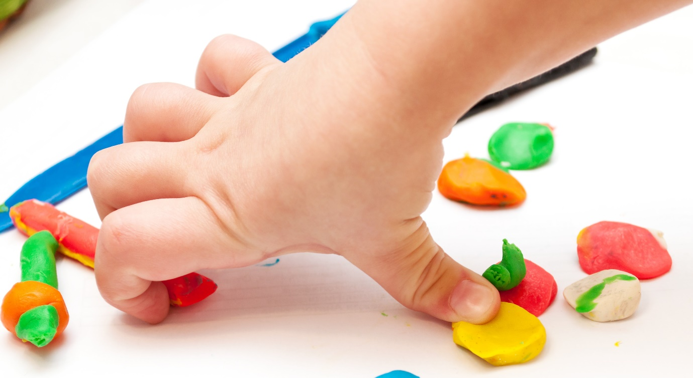
Цель: Развивать художественно-творческие способности детей и мелкую моторику рук.

Slide 3
Задачи: Обучающие: • Учить детей создавать образ бабочки, используя технику пластилинографии (рисования пластилином) • Учить отвечать полным предложением Развивающие: • Развивать мелкую моторику рук, творческое мышление и воображение • Развивать цветовосприятие • Развивать тонкие дифференцированные движения пальцев и кистей рук • Развивать оптико-моторную координацию Воспитательные: • Воспитывать любовь к природе • Воспитывать аккуратность, самостоятельность

Slide 4
Материал для занятия: Картонные заготовки в виде бабочки для каждого ребенка ½ А4, набор пластилина, стека, доска для лепки, салфетки, иллюстрации с изображением бабочек. Методы и приемы обучения: Наглядный (показ и рассматривание), словесный (вопросы к детям, объяснение, уточнение), практический (практическая работа по выполнению заданий).

Slide 5
Ход занятия: 1. Организационный момент. Добрый день, добрый час. Как я рада видеть вас! Вместе за руки возьмемся И друг другу улыбнемся! Друг на друга посмотрели И тихонечко все сели!

Slide 6
Воспитатель: Отгадайте загадку и скажите, о ком мы сегодня будем говорить. Спал цветок и вдруг проснулся, Больше спать не захотел. Шевельнулся, встрепенулся, Взвился вверх и улетел. (Бабочка).

Slide 7
2. Поэтапное зрительно-осязательное обследование. Детям предлагается рассмотреть картинки бабочек и описать их внешний вид, прослушать сказку про гусеницу.

Slide 8
СКАЗКА. - Однажды жила на свете очень некрасивая гусеница. Все над ней смеялись. И тогда она решила спрятаться в кокон. Сидела она в нем, сидела и заснула. Прошла зима. Весной проснулась гусеница, высунула наружу усики, чтобы посмотреть, нет ли там кого, кто бы мог над ней посмеяться. Никого рядом не было. Гусеница вылезла из кокона и почувствовала, что на спине ей что-то мешает. Она встряхнулась и вдруг, полетела. Пролетая над озером, она посмотрелась в него, как в зеркало, и увидела красивую (бабочку). "Кто эта красавица? "- подумала она. - Ой, так ведь это же я! Я - бабочка! " Она летала над лугом, и все, кто её видел, восхищались: "Какая красивая бабочка! "

Slide 9
Воспитатель: Ребята, - Кем была бабочка до превращения? - Куда она спряталась? - А когда она проснулась?

Slide 10
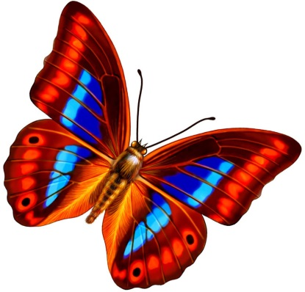
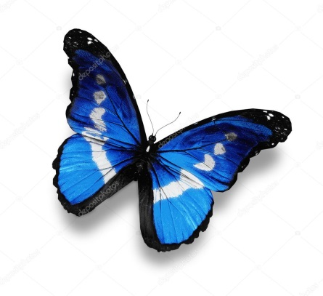
-Посмотрите и расскажите, какие бабочки у нас на картинках? Выслушать ответы детей. Обратить внимание детей на то, что крылышки у них симметрично раскрашены.

Slide 11
Воспитатель: Ой, ребята, посмотрите, сколько бабочек слетелось на нашу полянку! Но что-то с ними не так… Я предлагаю вам помочь бабочкам. Что нужно сделать? Дети: раскрасить. Воспитатель: правильно, но раскрашивать мы будем не красками, а пластилином. Берите по бабочке и подходите к столам.

Slide 12
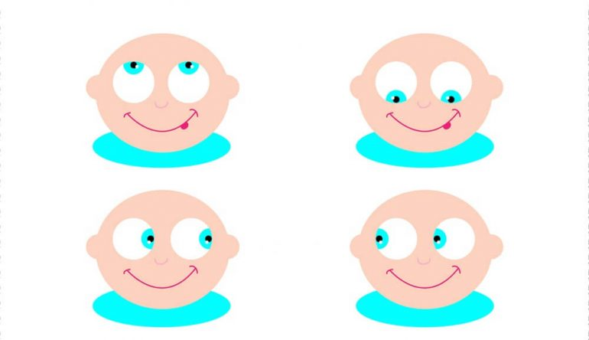
3. Зрительная гимнастика: А сейчас, а сейчас Всем гимнастика для глаз. Глаза крепко закрываем, Дружно вместе открываем. Смело можем показать, Как умеем мы моргать. Глазки влево, глазки вправо - Упражнение на славу. Глазки вверх, глазки вниз, Поработай, не ленись!

Slide 13
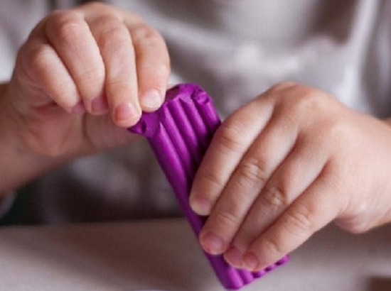
4. Показ и объяснение этапов выполнения работы. Воспитатель: Посмотрите, с чего начнём нашу работу? -Раскатать тонкие колбаски чёрного цвета и выложить ими по нарисованному контуру; - Теперь берём пластилин любого понравившегося цвета и отщипываем кусочек; -Делим его на два равных и катаем пальчиками шарики; -Наносить мазок будем от туловища к краям крылышек; -Берём пластилин другого цвета и так далее…

Slide 14
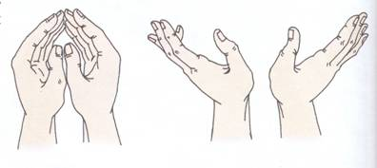
5. Пальчиковая гимнастика Наши алые цветки Распускают лепестки. (Медленно разгибать пальцы из кулаков.) Ветерок чуть дышит, (Покачивать кистями рук вправо-влево, Лепестки колышет. Наши алые цветки (медленно сжимать пальцы в кулаки.) Закрывают лепестки, Головой качают, (Покачивать кулаки вперед-назад.) Тихо засыпают.

Slide 15
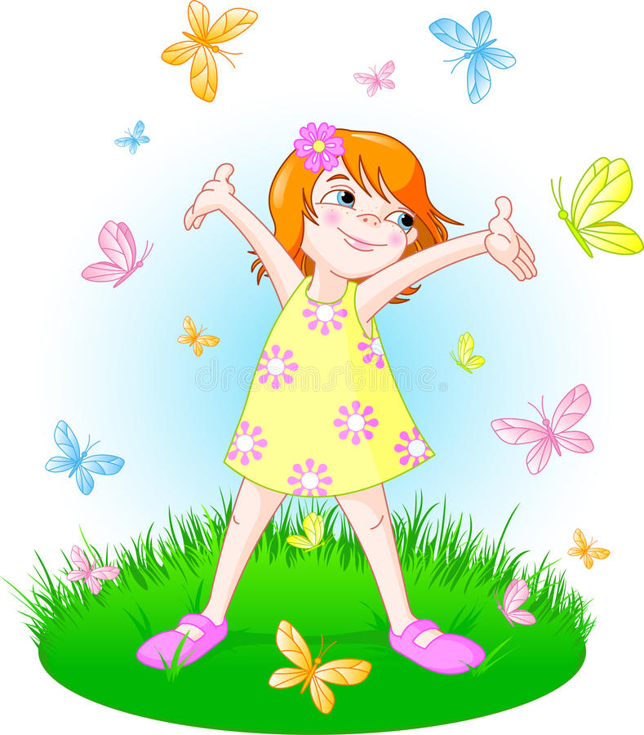
6. Практическая часть. 7. Физкультминутка. Утром бабочка проснулась, Потянулась, улыбнулась. Раз – росой она умылась, Два – изящно покружилась, Три – нагнулась и присела. На четыре – полетела. У реки остановилась, над водою покружилась.

Slide 16
8. Релаксация. Воспитатель: Ребята, как хорошо мы с вами потрудились, а теперь давайте наши глазки отдохнут (дети растирают ладони, после этого кладут на закрытые глазки на 2-3 минуты) Воспитатель: Какие у нас замечательные бабочки получились. Несите их все ко мне. (Дети подносят свои работы, воспитатель их прикрепляет к стенду.)

Slide 17
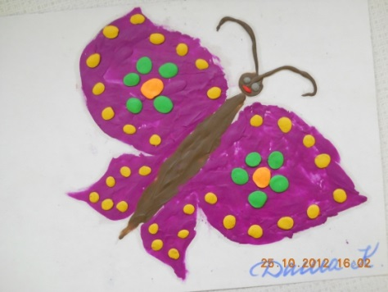
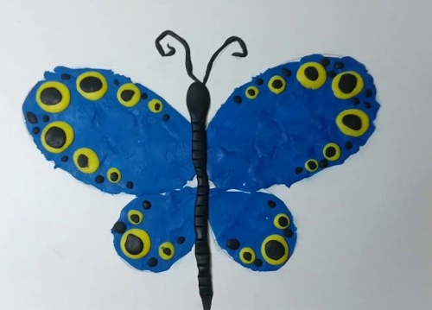
9. Анализ. Воспитатель: Ребята, какое насекомое мы сегодня изобразили? (Бабочку.) Что вы узнали нового о бабочке? (что гусеница превращается в бабочку). А знаете, что индейцы Южной Америки верят, что если на ночь повесить в изголовье изображение бабочки, то во сне увидишь что-нибудь хорошее. - Я предлагаю вам повесить дома над кроватью свою бабочку и каждую ночь видеть только добрые сны.

Slide 18
ВСЕМ СПАСИБО. МОЛОДЦЫ.

